Slide 1
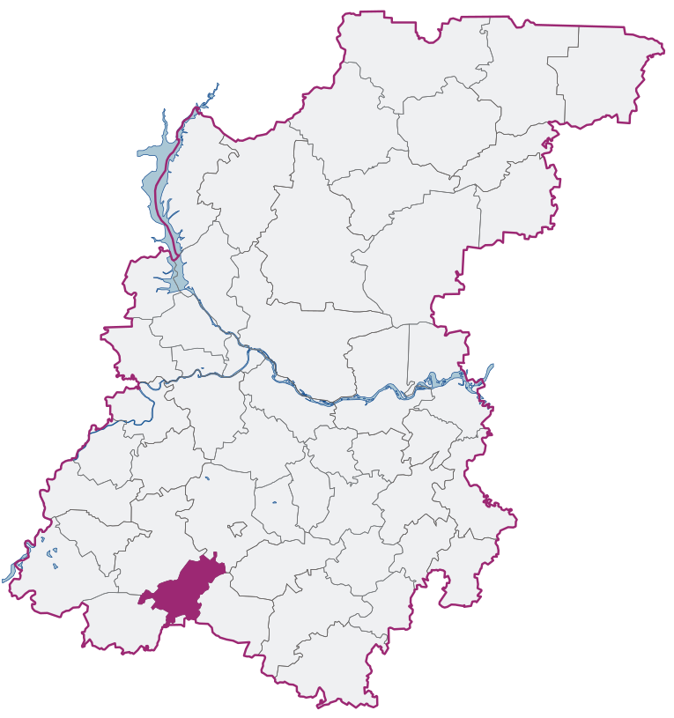

Дивеевский муниципальный округ Нижегородской области
Бюджет для граждан
по решению Совета депутатов Дивеевского муниципального округа Нижегородской области № 69 от 14.04.2021 «Об исполнении бюджета Дивеевского муниципального района Нижегородской области за 2020 год»

Slide 2
Содержание
Наименование | Стр.
Что такое «Бюджет для граждан» | 6
Что такое бюджет | 7
Какие бывают бюджеты | 8
Из чего состоит бюджетная система Дивеевского муниципального района | 9
На чем основывается районный бюджет | 10
Как происходит составление районного бюджета | 11
Из чего складываются доходы бюджета | 12
Какие налоги уплачивают жители Дивеевского муниципального района | 13
Как зачисляются налоги на территории района | 14
Как распределяются расходы по основным функциям государства | 15
Что такое программный бюджет | 16
Что такое межбюджетные трансферты | 17
Какие показатели характеризовали наш район в 2019 году | 18
Каковы основные направления бюджетной и налоговой политики Дивеевского муниципального района на 2020-2022 годы | 19

Slide 3
Содержание
Наименование | Стр.
Динамика социально-экономического развития района (таблица) | 20
Динамика социально-экономического развития района (диаграммы) | 21
Каковы основные параметры районного бюджета | 22
Сколько доходов поступает в консолидированный и районный бюджет | 23
Из каких поступлений сформированы доходы районного бюджета в 2019-2021 гг. | 24
Сколько налоговых и неналоговых доходов поступает в консолидированный и районный бюджет | 25
Исполнение районного бюджета по налоговым доходам | 26
Структура налоговых доходов в 2019-2020 гг. | 27
Исполнение районного бюджета по неналоговым доходам | 28
Структура неналоговых доходов в 2019-2020 гг. | 29
Исполнение районного бюджета по безвозмездным поступлениям | 30
Структура безвозмездных поступлений в 2019-2020 гг. | 31
Как формируются и используются средства дорожного фонда | 32

Slide 4
Содержание
Наименование | Стр.
Муниципальный долг в 2020 году | 33
Муниципальный долг и расходы на его обслуживание | 34
Соблюдение ограничений, установленных по муниципальному долгу | 35
Исполнение расходов бюджета | 36
Структура расходов бюджета | 37
Структура расходов на образование | 38
Структура расходов на жилищно-коммунальное хозяйство | 39
Структур расходов на национальную экономику | 40
Исполнение расходов районного бюджета по разделам и подразделам бюджетной классификации | 41-43
Программные и непрограммные расходы районного бюджета | 44
Исполнение расходов районного бюджета в разрезе муниципальных программ | 45
Исполнение расходов районного бюджета в разрезе непрограммных направлений деятельности | 46
Структура наиболее значимых программных расходов районного бюджета в 2020 году | 47

Slide 5
Содержание
Наименование | Стр.
Муниципальная программа «Развитие образования Дивеевского муниципального района Нижегородской области» | 48-51
Муниципальная программа «Развитие культуры Дивеевского муниципального района Нижегородской области» | 52-55
Общественно-значимые проекты, реализованные в 2020 году | 56-57
Открытые государственные информационные ресурсы | 58
Контактная информация финансового управления администрации Дивеевского муниципального района | 59

Slide 6
Что такое «Бюджет для граждан»
«Бюджет для граждан» - информационный сборник, который познакомит население района с основными положениями главного финансового документа Дивеевского муниципального района – районного бюджета. В сборнике в доступной форме представлено описание доходов, расходов бюджета и их структуры, приоритетные направления расходования бюджетных средств, объемы бюджетных ассигнований, направляемых на финансирование различных сфер деятельности, в том числе на социально-значимые мероприятия в сфере образования и культуры.
«Бюджет для граждан» нацелен на широкий круг пользователей – всех граждан Дивеевского муниципального района, интересы которых в той или иной мере затронуты районным бюджетом.

Slide 7
Что такое бюджет
Бюджет – это форма образования и расходования денежных средств, предназначенных для финансового обеспечения задач и функций государства и местного самоуправления.
В случае превышения расходов над доходами образуется дефицит бюджета (необходимы источниками покрытия дефицита, можно например использовать остатки средств или привлечь средства в долг)
В случае превышения доходов над расходами образуется профицит бюджета (можно накапливать резервы, погашать имеющиеся долги)
Сбалансированность бюджета по доходам и расходам – основополагающее требование, предъявляемое к органам, составляющим и утверждающим бюджет.

Slide 8


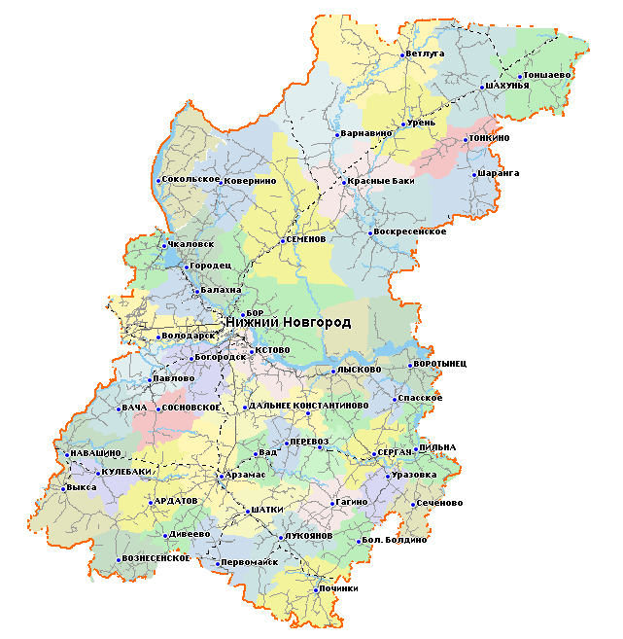
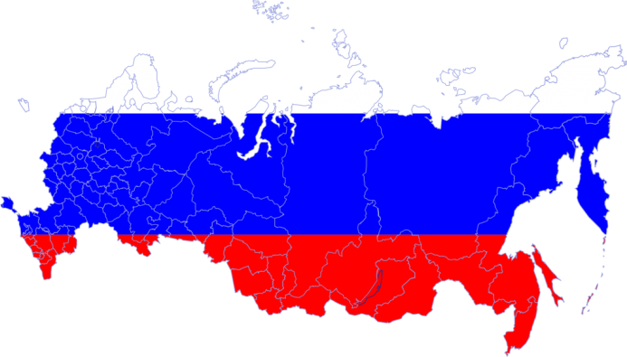
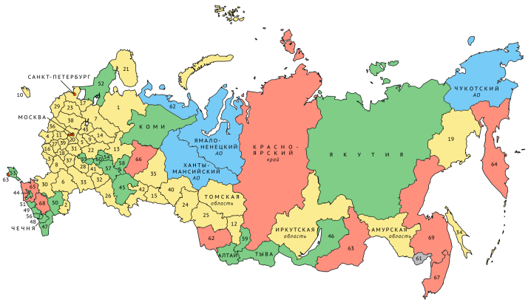
Какие бывают бюджеты
Бюджет семьи
Бюджет организации
Бюджеты публично-правовых образований
Российской Федерации (федеральный бюджет, бюджеты государственных внебюджетных фондов РФ)
субъектов
Российской Федерации
(региональные бюджеты, бюджеты территориальных фондов ОМС)
муниципальных образований
(местные бюджеты)

Slide 9
Из чего состоит бюджетная система Дивеевского муниципального района
Консолидированный бюджет Дивеевского муниципального района
Районный бюджет
Бюджеты 6 сельсоветов: Дивеевский, Сатисский,
Глуховский, Верякушский,
Ивановский, Елизарьевский

Slide 10
На чем основывается районный бюджет
Районный бюджет составляется и утверждается
на 3 года и основывается на:
Послании Президента РФ Федеральному Собранию
Прогнозе социально-экономического развития Дивеевского муниципального района на 3 года
Основных направлениях бюджетной и налоговой политики в Дивеевском муниципальном районе на 3 года
Итогах исполнения консолидир. бюджета за 2019 г.
Муницип. программах Дивеевского муницип. района и сельских поселений

Slide 11
Как происходит составление районного бюджета
Срок
Май-июнь | Определение основных направлений бюджетной и налоговой политики на трехлетний период
Июнь | Разработка основных показателей прогноза социально-экономического развития района на трехлетний период
Июль | Определение основных параметров бюджета на трехлетний период
Август-сентябрь | Работа отраслевых органов исполнительной власти по подготовке обоснований бюджетных ассигнований и бюджетных заявок
Сентябрь-октябрь | Формирование проекта районного бюджета
Октябрь | Рассмотрение проекта районного бюджета Администрацией Дивеевского муниципального района
Ноябрь | Внесение проекта районного бюджета в Земское Собрание Дивеевского муниципального района
Декабрь | Рассмотрение проекта бюджета комитетами Земского Собрания Дивеевского муниципального района
Декабрь | Принятие проекта бюджета на заседание Земского Собрания Дивеевского муниципального района

Slide 12
Из чего складываются доходы бюджета
Доходы бюджета – безвозмездные и безвозвратные поступления денежных средств в бюджет
Налоговые доходы
Поступление от уплаты налогов, установленных Налоговым кодексом РФ (налог на доходы физических лиц, налог на имущество физических лиц, земельный налог, акцизы и др.)
Неналоговые доходы
Поступление от пошлин и сборов, установленных законодательством РФ (доходы от использования муниципального имущества, плата за негативное воздействие на окружающую среду, штрафы за нарушение законодательства и др.)
Безвозмездные поступления
Поступление от других бюджетов бюджетной системы, граждан и организаций (межбюджетные трансферты в виде дотаций, субвенций, субсидий)

Slide 13
Какие налоги уплачивают жители Дивеевского муниципального района
Налог на имущество физических лиц
Ставка налога от кадастровой стоимости объекта недвижимости: 0,3%-в отношении жилых домов и помещений, объектов незавершенного строительства, единых недвижимых комплексов, гаражей и машино-мест, хозяйственных строений; 2%-в отношении объектов налогообложения, включенных в перечень в соответствии с п.7 ст.378 Налогового кодекса РФ, предусмотренных абзацем II
п.10 ст.378 Налогового кодекса РФ, в отношении объектов налогообложения, кадастровая стоимость каждого из которых превышает 300 млн.руб.; 0,5%-в отношении прочих объектов налогообложения.
Налог на доходы физических лиц гл.23 Налогового кодекса РФ, ставка налога 13%, в отдельных случаях 9%, 30% и 35%
Транспортный налог гл.28 Налогового кодекса РФ
Основные ставки:
до 45 л.с. – 13,5 руб.
от 45 до 100 л.с. – 22,5 руб.
от 100 до 150 л.с. – 31,5 руб.
от 150 до 200 л.с. – 45 руб.
от 200 до 250 л.с. – 75 руб.
от 250 л.с. – 150 руб.
Земельный налог
Ставка налога от кадастровой стоимости земельного участков:
0,3% по участкам, занятым жилищным фондом, с/х назначения, для личного подсобного хозяйства, дачного хозяйства; 1,5%-в отношении других участков

Slide 14
Как зачисляются налоги на территории района
Налоги и сборы, установленные законодательством | Уровни бюджета
 | Бюджет муниципального района | Бюджеты сельских поселений
1. Акцизы в т.ч. | - | 10%
доходы от уплаты акцизов на нефтепродукты | - | 10%
2. Налог на доходы физических лиц ( по единым нормативам) | 8% | 10%
3.Единый налог на вмененный доход | 100%
4. Единый сельскохозяйственный налог | 50% | 50%
5. Государственная пошлина | 100% | 100%
6. Налог на имущество физических лиц | - | 100%
7. Земельный налог | - | 100%

Slide 15
Как распределяются расходы по основным
функциям государства
Расходы бюджета – выплачиваемые из бюджета денежные средства, за исключением средств, являющихся источниками финансирования дефицита бюджета
Формирование расходов осуществляется в соответствии с расходными обязательствами, законодательно закрепленными за соответствующими уровнями бюджетов.
Принципы формирования расходов бюджета: по разделам, по ведомствам, по государственным и муниципальным программ.
Разделы классификации расходов.
Общегосударственные вопросы | Национальная оборона | Национальная безопасность и правоохранительная деятельность | Национальная экономика | Жилищно-коммунальное хозяйство | Охрана окружающей среды | Образование | Культура и искусство | Здравоохранение | Социальная политика | Физическая культура и спорт | Средства массовой информации | Обслуживание госдолга | Межбюджетные трансферты

Slide 16
Что такое программный бюджет
Программный бюджет отличается от традиционного тем, что все или почти все расходы включены в программы и каждая программа своей целью прямо увязана с тем или иным стратегическим итогом деятельности ведомства.
Программное бюджетирование представляет собой методологию планирования, исполнения и контроля за исполнением бюджета, обеспечивающую взаимосвязь процесса распределения муниципальных расходов с результатами от реализации программ, разрабатываемых на основе стратегических целей, с учетом приоритетов бюджетной политики, общественной значимости ожидаемых и конечных результатов использования бюджетных средств.
Консолидированный бюджет района на 2020 год сформирован в программном формате на основе 23 муниципальных программ.
Осуществление бюджетных расходов посредством финансирования муниципальных программ
Взаимосвязь бюджетных расходов с результатами реализации муниципальных программ
Повышение качества бюджетного планирования и исполнения бюджета

Slide 17



Что такое межбюджетные трансферты?
Это средства, предоставляемые одним бюджетом бюджетной системы РФ другому бюджету бюджетной системы.
Виды межбюджетных трансфертов
Определение
Аналогия в семейном бюджете
Дотации (от лат. «Dotatio» - дар, пожертвование)
Предоставляются без определения конкретной цели их использования
Вы даете своему ребенку «карманные деньги»
Предоставляются на финансирование «переданных» другим публично-правовым образованиям полномочий
Вы даете своему ребенку деньги и посылаете его в магазин купить продукты (по списку)
Субвенции (от лат. – «Subvenire» - приходить на помощь)
Субсидии ( от лат. «Subsidium» - поддержка)
Предоставляются на условиях софинансирования расходов других бюджетов
Вы «добавляете» денег для того, чтобы ваш ребенок купил себе новый телефон (а остальные он накопил сам)

Slide 18
Какие показатели характеризовали наш район в 2020 году
Площадь – 845 кв. км.
Численность населения района - 15,0 тыс. чел.
Объем валового продукта – 2 832,2 млн. руб.
Муниципальные образования – 7
Учреждения органов власти – 13
Автономные учреждения – 3, в т.ч.:
централизованная библиотечная система;
культурно-досуговое объединение;
детская музыкальная школа.
Казенные учреждения – 2, в т.ч.:
- центр хозяйственного обслуживания учреждений культуры;
- центр хозяйственного обслуживания.
Бюджетные учреждения - 18, в т. ч.:
школы - 9 и филиалы школ -2;
учреждения доп.образов. - 1; -детские сады – 7.
редакция газеты «Ударник» - 1;

Slide 19
Каковы основные направления бюджетной и налоговой политики Дивеевского муниципального района на 2020-2022 годы
Обеспечение поступления доходов в консолидированный бюджет округа, запланированные в бюджете 2021 год
Обеспечение сбалансированности и устойчивости бюджетной системы округа
Повышение эффективности расходования бюджетных средств, выявление и использование резервов для достижения планируемых результатов
Повышение качества финансового контроля в управлении бюджетным процессом
Финансирование в полном объеме всех социально-значимых расходов, предусмотренных бюджетом 2021 года
Создание условий для исполнения органов местного самоуправления закрепленных за ними полномочий
Повышение прозрачности и открытости бюджетного процесса

Slide 20
Динамика социально-экономического развития района
№ п/п | Показатели | Ед. изм. | 2019 год отчет | 2020 год прогноз | 2020 год отчет | % вып. 2020 г. | 2021 год прогноз | 2022 год прогноз | 2023 год прогноз
1 | Отгружено товаров собственного производства, выполнено работ и услуг собственными силами (по полному кругу предприятий) (млн. руб.) | млн. руб. | 2 962,4 | 3 131,3 | 3 241,2 | 103,51 | 3 559,5 | 3 756,4 | 3 998,8
2 | Отгружено товаров собственного производства, выполнено работ и услуг собственными силами (по крупным и средним предприятиям) (млн. руб.) | млн. руб. | 2 204,9 | 2 289,2 | 2 094,2 | 91,48 | 2 313,1 | 2 443,3 | 2 599,0
3 | Валовая продукция сельского хозяйства (хозяйства всех категорий: сельскохозяйственные предприятия, хозяйства населения, КФХ) (млн. руб.) | млн. руб. | 1 551,4 | 1 529,3 | 1 987,7 | 129,97 | 2 045,7 | 2 153,4 | 2 282,1
4 | Численность работников по территории, формирующих ФОТ | тыс. чел. | 3,481 | 3,457 | 3,333 | 96,41 | 3,375 | 3,375 | 3,4
5 | Фонд заработной платы, всего | млн. руб. | 1 188,2 | 1 267,5 | 1 284,4 | 101,33 | 1 417,8 | 1 513,3 | 1 613,1
6 | Реальная заработная плата (всего по району) | % | 100,2 | 101,7 | 102,2 | 100,49 | 100,1 | 102,6 | 102,5
7 | Прибыль прибыльных организаций по кругу крупных и средних организаций | млн. руб. | 356,9 | 200,0 | 372,3 | 186,15 | 223,0 | 238,8 | 278,0

Slide 21
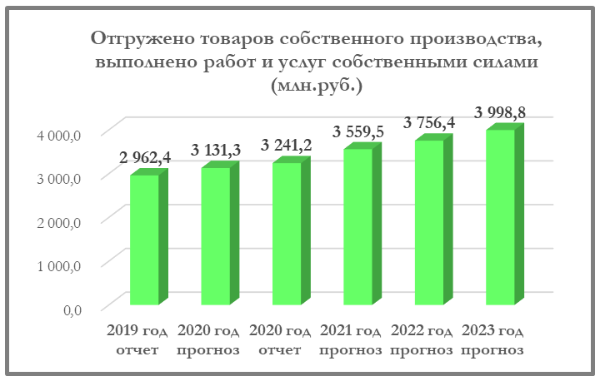
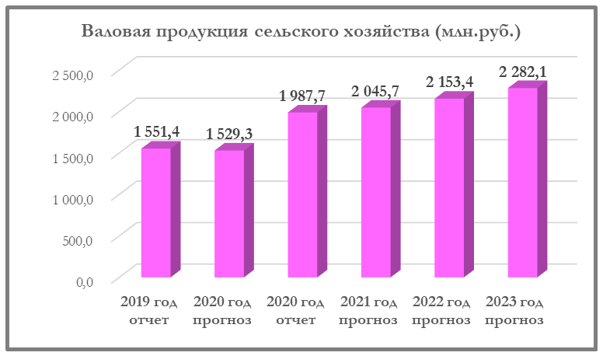
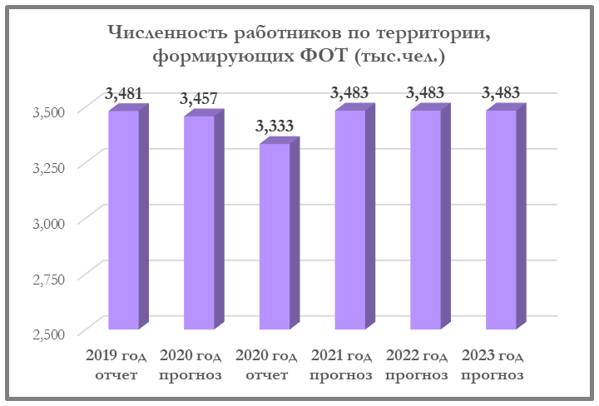
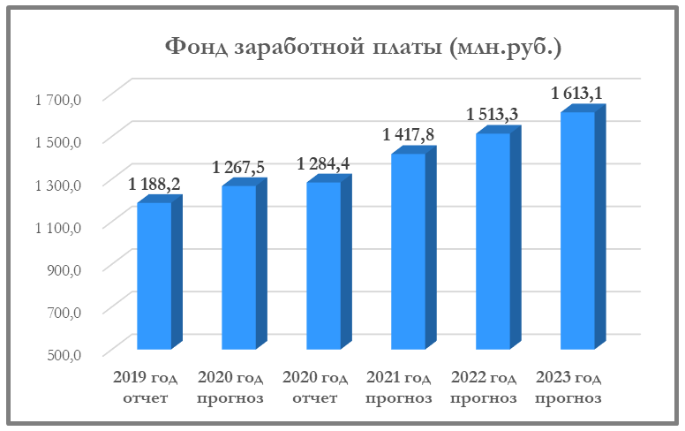
Динамика социально-экономического развития района

Slide 22
Каковы основные параметры районного бюджета
млн.руб.

Slide 23
Сколько доходов поступало в консолидированный и районный бюджет
млн.руб.

Slide 24
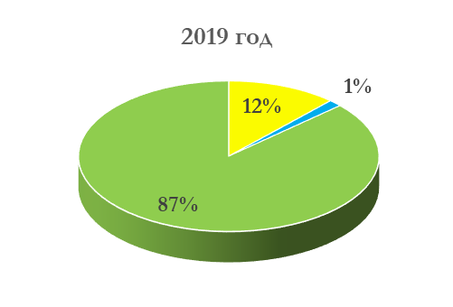
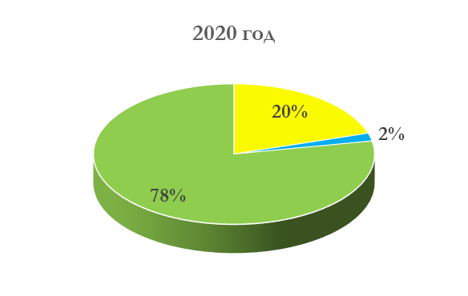
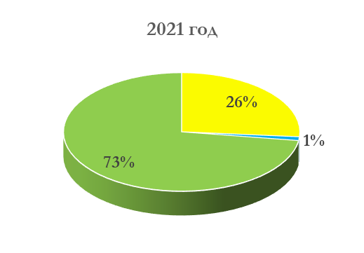
Из каких поступлений сформированы доходы районного бюджета в 2019-2021 гг.
(тыс. руб.)
Показатель | 2019 год | 2020 год | 2021 год
Доходы, всего | 1 317 436,9 | 1 006 144,7 | 908 901,4
Налоговые и неналоговые доходы, в т. ч.: | 174 686,0 | 197 569,4 | 248 662,9
Налоговые доходы | 155 631,0 | 181 248,3 | 239 340,6
Неналоговые доходы | 19 055,0 | 16 321,1 | 9 322,3
Безвозмездные поступления | 1 142 750,9 | 699 731,9 | 660 238,5
Налоговые доходы
Неналоговые доходы
Безвозмездные поступления

Slide 25
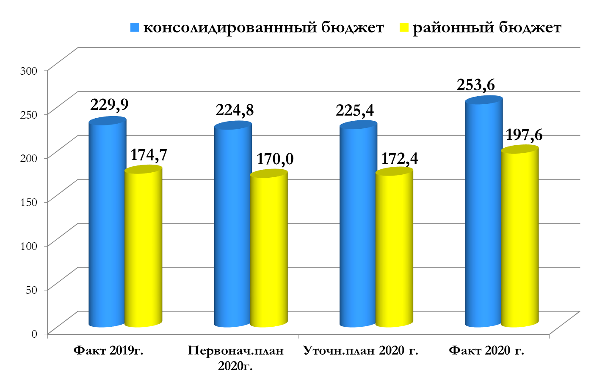
Сколько налоговых и неналоговых доходов поступает в консолидированный и районный бюджет
млн. руб.

Slide 26
Исполнение районного бюджета по налоговым доходам
тыс.руб.
Налоговые доходы | Исполнено за 2019 год | Первонач. план 2020 года | Уточн. план 2020 г. | Исполнено за 2020 г. | % исполн. к первонач. плану | % исполн. к уточн. плану | % исполн. к 2019 году
Налог на доходы физических лиц | 144 010,1 | 143 001,0 | 143 001,0 | 163 757,8 | 115 | 115 | 114
Упрощенная система налогобложения | - | 3 862,2 | 3 862,2 | 5 172,6 | 134 | 134
Единый налог на вмененный доход | 6 130,9 | 6 327,1 | 6 327,1 | 5 687,0 | 90 | 90 | 93
Патент | 657,2 | 754,8 | 754,8 | 542,5 | 72 | 72 | 83
Единый сельскохозяйственный налог | 974,1 | 1 500,0 | 3 100,0 | 3 229,2 | 215 | 104 | 332
Государственная пошлина | 3 858,7 | 3 343,4 | 3 343,4 | 2 859,2 | 86 | 86 | 74
Итого налоговые доходы | 155 631,0 | 158 788,5 | 160 388,5 | 181 248,3 | 114 | 113 | 116

Slide 27
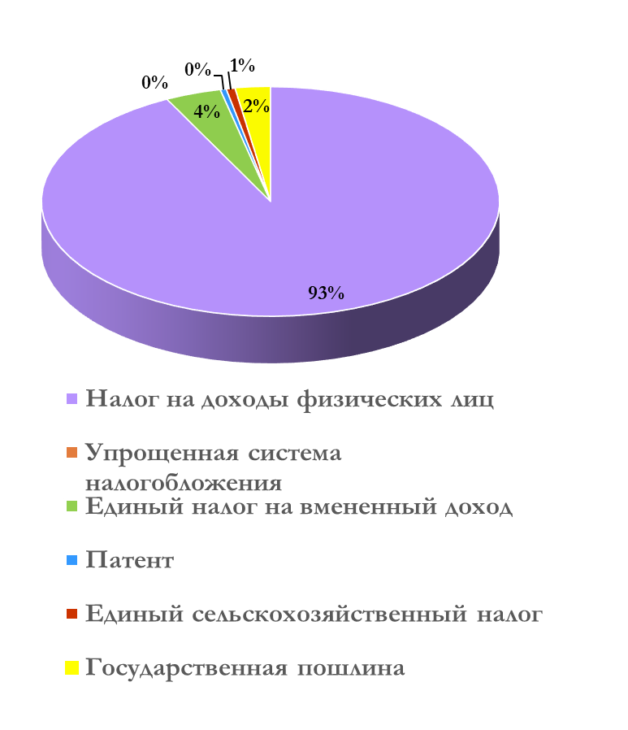
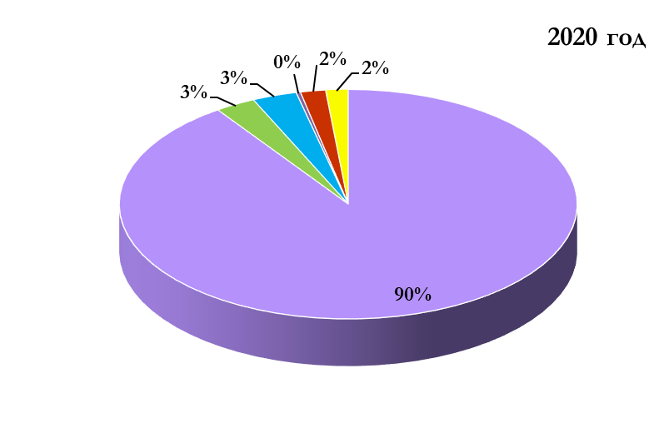
Структура налоговых доходов в 2019-2020 гг.
2019 год

Slide 28
Исполнение районного бюджета по неналоговым доходам
тыс. руб.
Неналоговые доходы | Исполнено за 2019 год | Первонач. план 2020 года | Уточненн. план 2020 г. | Исполнено за 2020 г. | % исполн. к первонач. плану | % исполн. к уточн. плану | % исполн. к 2019 г.
плата за негативное воздействие на окружающую среду | 168,0 | 369,4 | 369,4 | 83,1 | 22 | 22 | 49
доходы от сдачи в аренду имущества | 1 723,9 | 2 076,7 | 2 076,7 | 2 513,7 | 121 | 121 | 146
доходы получаемые в виде арендной платы за земельные участки | 3 030,4 | 2 436,2 | 2 436,2 | 2 532,9 | 104 | 104 | 84
штрафы | 1 981,4 | 1 682,0 | 1 682,0 | 373,5 | 22 | 22 | 19
доходы от продажи земельных участков | 11 160,9 | 4 000,0 | 5 000,0 | 8 884,1 | 222 | 178 | 80
Прибыль МУП | 52,1 | 20,0 | 20,0 | 2,1 | 11 | 11 | 4
доходы от реализации имущества | - | 200,0 | - | 919,9 | 460
доходы от компенсации затрат государства | 711,7 | 220,0 | 220,0 | 794,8 |  |  | 112
прочие доходы от использования имущества | 226,6 | 166,2 | 166,2 | 217,0 |  | 131 | 96
Итого неналоговые доходы | 19 055,0 | 11 170,5 | 11 970,5 | 16 321,1 | 146 | 136 | 86

Slide 29
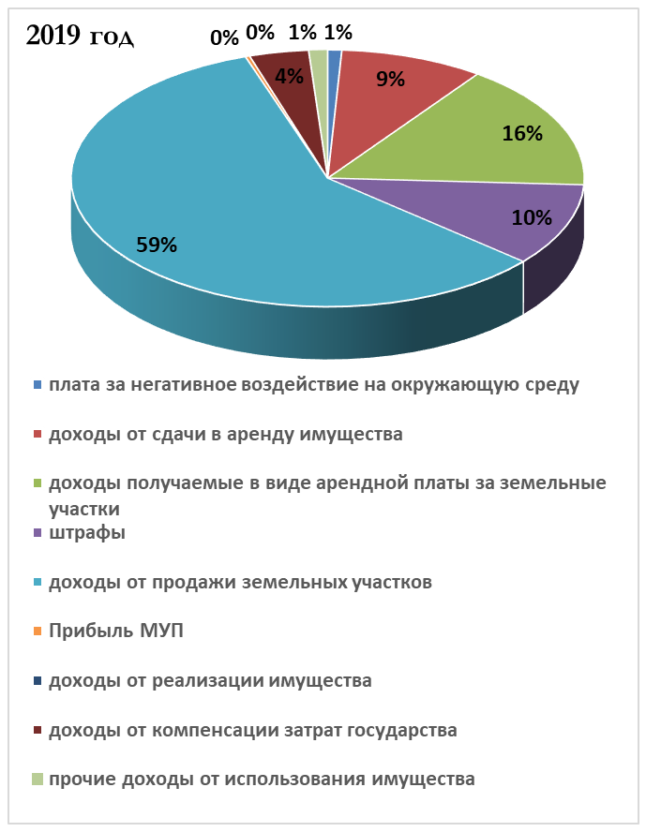
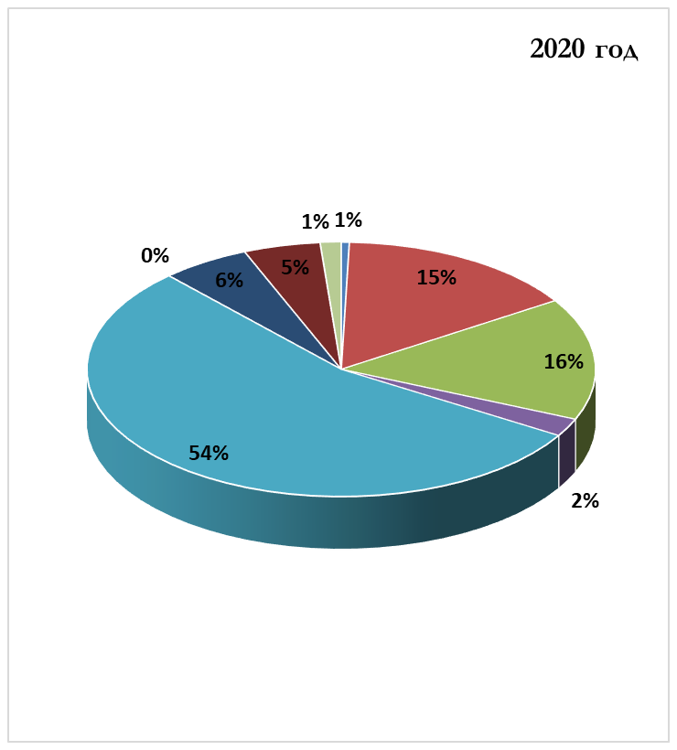
Структура неналоговых доходов в 2019-2020 гг.

Slide 30
Исполнение районного бюджета по безвозмездным поступлениям
тыс. руб.
Безвозмездные поступления | Исполнено за 2019 год | Первонач. план 2020 г. | Уточн. план 2020 г. | Исполнено за 2020 г. | % выполн. к первонач. плану | % выполн. в уточн. плану | % выполн. к 2019 году
Дотации | 65 018,6 | 88 604,0 | 88 604,0 | 88 604,0 | 100 | 100 | 136
Субсидии | 220 097,2 | 366 207,5 | 813 273,0 | 785 433,8 | 214 | 97 | 357
Субвенции | 254 619,5 | 243 526,2 | 255 411,3 | 255 410,6 | 105 | 100 | 100
Иные межбюджетные трансферты | 156 192,7 | 1 394,2 | 13 850,0 | 13 832,4 | 992 | 100 | 9
Возврат субвенций | - 4 506,6 | - | - 550,0 | - 550,0 |  | 100 | 12
Итого безвозмездные поступления | 691 421,4 | 699 731,9 | 1 170 588,3 | 1 142 730,8 | 163 | 98 | 165

Slide 31
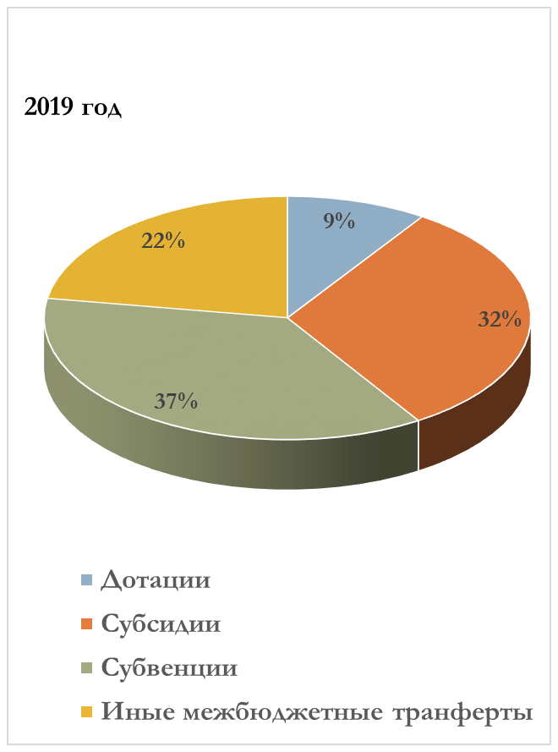
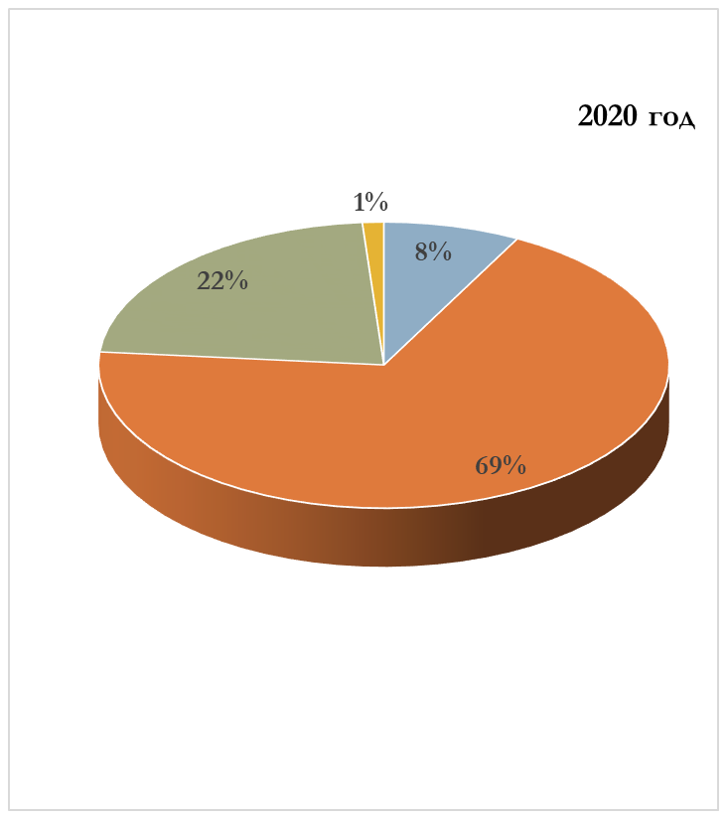
Структура безвозмездных поступлений
в 2019-2020 гг.

Slide 32
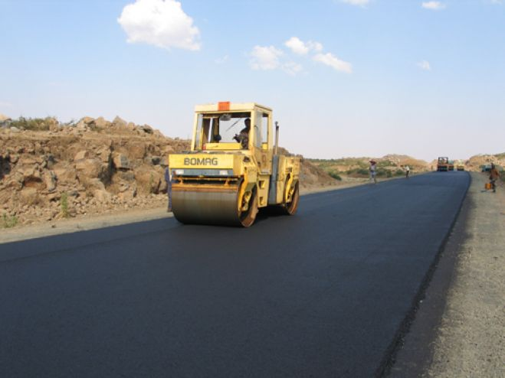

Как формируются и используются средства дорожного фонда
Акцизы на нефтепродукты за 2020 год -
9 778,8 тыс. руб.
Содержание и ремонт дорог местного значения за 2020 год –
11 193,8 тыс. руб.
Объем расходов дорожного фонда
10 688,4 тыс. руб.
11 193,8 тыс. руб.
11 776,3 тыс. руб.
2019 год
2020 год
2021 год (план)

Slide 33
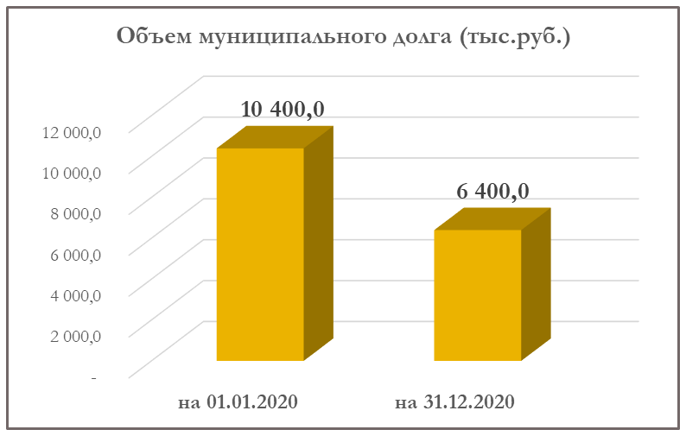
Муниципальный долг в 2020 году
тыс. руб.
Наименование | Объем долга на 01.01.2020 | Привлечение заемных средств | Погашение долга | Объем долга на 31.12.2020
Бюджетный кредит | 10 400,00 | 0,00 | 4 000,00 | 6 400,00
В структуре муниципального долга в 2020 году 100% составляют бюджетные кредиты, полученные из областного бюджета
- 4 000,0

Slide 34
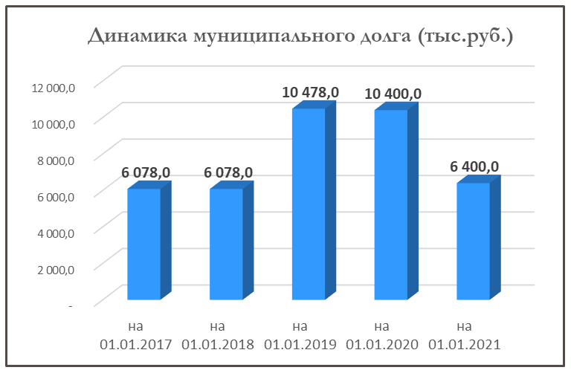

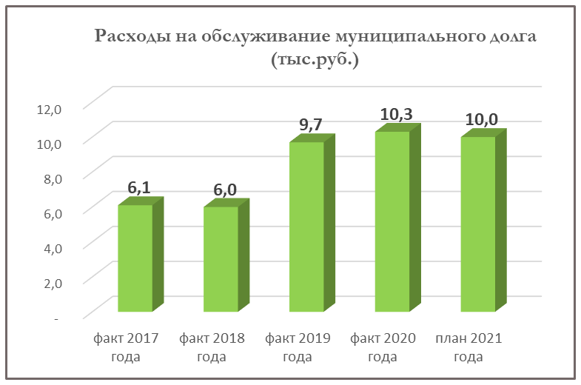

Муниципальный долг и расходы на его обслуживание

Slide 35
Соблюдение ограничений, установленных по муниципальному долгу
Требование нормативного документа | Нормативный документ | Установленное условие (тыс. руб.) | Фактическое значение (тыс. руб.) | Соответствие требованиям решения
Предельный объем муниципального долга | Решение Земского собрания Дивеевского муниципального района Нижегородской области от 13.12.2019 № 93 «О бюджете Дивеевского муниципального района Нижегородской области на 2020 год и плановый период 2021 и 2022 годов» (с учетом внесенных изменений) | 10 400,0 | на 01.01.2020 - 10 400,00; на 31.12.2020 - 6 400,00 | Соответствует
Верхний предел муниципального долга |  | 6 400,0 | 6 400,0 | Соответствует

Slide 36
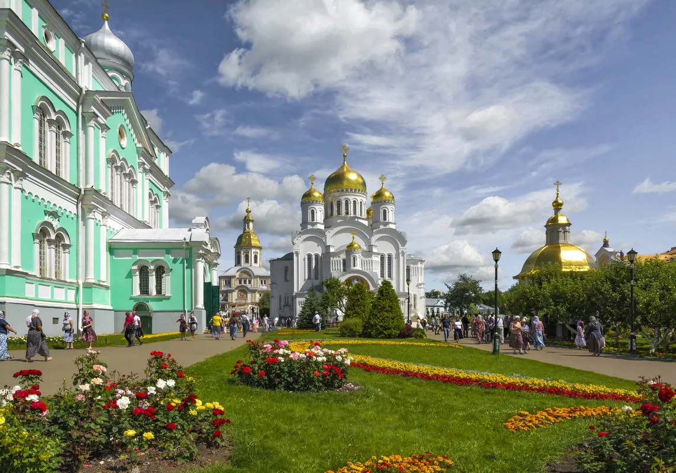
Исполнение расходов бюджета Дивеевского муниципального района за 2020 год
Расходы бюджета за 2020 году произведены в сумме 974 992 271,35 тыс. руб. или 90,4 % к уточненному годовому плану.

Slide 37
Структура расходов бюджета Дивеевского муниципального округа за 2020 год

Slide 38
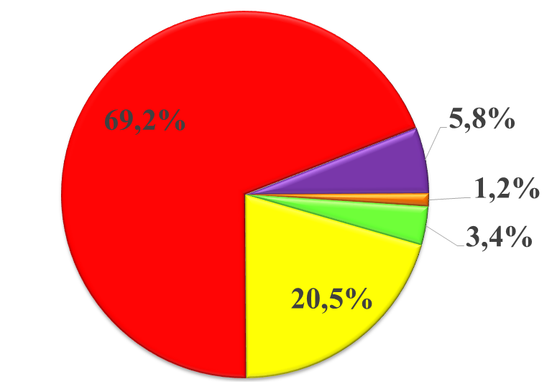
Структура расходов на образование
2020 год
2019 год
Всего расходов 311 240,5 тыс.руб.
Всего расходов 321 390,0 тыс.руб.
Дошкольное образование
Другие вопросы в области образование
Общее образование
Дополнительное образование
Молодежная политика

Slide 39
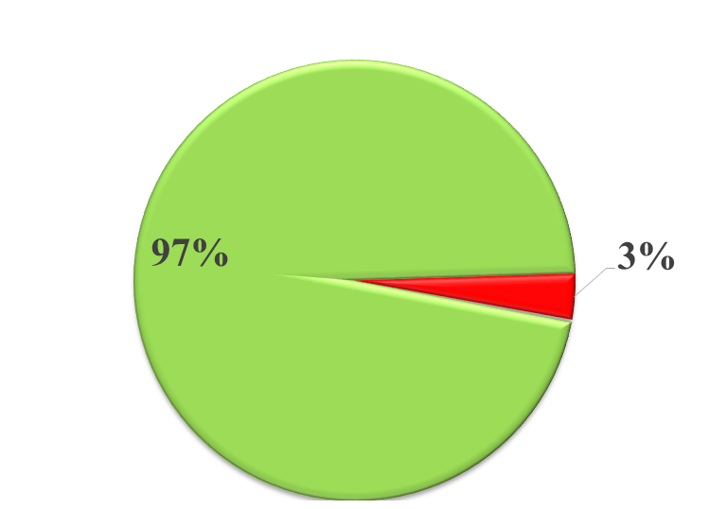
Структура расходов на жилищно-коммунальное хозяйство
2020 год
2019 год
Всего расходов 249 662,6 тыс.руб.
Всего расходов 301 281,7 тыс.руб.
Жилищно-коммунальное хозяйство
Благоустройство
Коммунальное хозяйство
Другие вопросы в области жилищно-коммунального хозяйства

Slide 40
Структура расходов на национальную экономику
2020 год
2019 год
Всего расходов 195 777,3 тыс.руб.
Всего расходов 519 156,6 тыс.руб.
Сельское хозяйство и рыболовство
Связь и информатика
Дорожное хозяйство
Другие вопросы в области национальной экономики
Транспорт

Slide 41
Исполнение расходов районного бюджета по разделам и подразделам бюджетной классификации
Pз/Пз | Наименование | Первоначальный план 2020 г., тыс.руб. | Уточненный план 2020 г.,тыс.руб | Исполнено за 2020 г., тыс.руб. | % выполн. к первоначальному плану | % выполн. к уточненному плану
0100 | Общегосударственные вопросы | 71 397,3 | 70 105,3 | 65 932,7 | 92 | 94
0102 | Функционирование высшего должностного лица субъекта Российской Федерации и муниципального образования | 1 800,0 | 2 305,6 | 2 294,7 | 127 | 100
0103 | Функционирование законодательных (представительных) органов государственной власти и представительных органов муниципальных образований | 699,5 | 815,9 | 815,9 | 117 | 100
0104 | Функционирование Правительства Российской Федерации, высших исполнительных органов государственной власти субъектов Российской Федерации, местных администраций | 31 531,5 | 29 643,4 | 29 620,0 | 94 | 100
0105 | Судебная система | 15,8 | 15,8 | 15,8 | 100 | 100
0106 | Обеспечение деятельности финансовых, налоговых и таможенных органов и органов финансового (финансово-бюджетного) надзора | 12 481,0 | 13 906,0 | 13 858,3 | 111 | 100
0111 | Резервные фонды | 750,0 | 180,7 | 0,0 | 0 | 0
0113 | Другие общегосударственные вопросы | 24 119,5 | 23 237,9 | 19 328,0 | 80 | 83
0200 | Национальная оборона | 809,6 | 902,7 | 902,7 | 111 | 100
0203 | Мобилизационная и вневойсковая подготовка | 809,6 | 902,7 | 902,7 | 111 | 100
0300 | Национальная безопасность и правоохранительная деятельность | 4 359,2 | 6 396,7 | 6 322,6 | 145 | 99
0309 | Защита населения и территории от чрезвычайных ситуаций природного и техногенного характера, гражданская оборона | 3 957,2 | 6 024,7 | 6 024,7 | 152 | 100

Slide 42
Исполнение расходов районного бюджета по разделам и подразделам бюджетной классификации
Pз/Пз | Наименование | Первоначальный план 2020 г. | Уточненный план 2020 г. | Исполнено за 2020г. | % выполн. к первоначальному плану г. | % выполн. к уточн. плану
0314 | Другие вопросы в области национальной безопасности и правоохранительной деятельности | 402,0 | 372,0 | 297,9 | 74 | 80
0400 | Национальная экономика | 195 108,5 | 286 425,3 | 195 777,6 | 100 | 68
0402 | Топливно-энергетический комплекс | 0,0 | 83,6 | 83,6 | 0 | 100
0405 | Сельское хозяйство и рыболовство | 18 643,4 | 20 580,7 | 20 580,6 | 110 | 100
0408 | Транспорт | 110 000,0 | 163 277,6 | 80 712,1 | 73 | 49
0409 | Дорожное хозяйство (дорожные фонды) | 55 779,6 | 73 994,5 | 66 447,1 | 119 | 90
0410 | Связь и информатика | 4 831,5 | 4 863,7 | 4 404,6 | 91 | 91
0412 | Другие вопросы в области национальной экономики | 5 854,0 | 23 625,2 | 23 549,6 | 402 | 100
0500 | Жилищно-коммунальное хозяйство | 432 207,6 | 250 882,7 | 249 662,6 | 58 | 100
0501 | Жилищное хозяйство | 500,0 | 10 271,0 | 10 206,7 | 2041 | 99
0502 | Коммунальное хозяйство | 18 924,6 | 44 914,5 | 44 445,2 | 235 | 99
0503 | Благоустройство | 412 779,6 | 195 693,8 | 195 007,3 | 47 | 100
0505 | Другие вопросы в области жилищно-коммунального хозяйства | 3,4 | 3,4 | 3,4 | 100 | 100

Slide 43
Исполнение расходов районного бюджета по разделам и подразделам бюджетной классификации
Pз/Пз | Наименование | Первоначальный план 2020 г. | Уточненный план 2020 г. | Исполнено за 2020г. | % выполн. к первоначальному плану г. | % выполн. к уточн. плану
0700 | Образование | 287 041,7 | 312 433,1 | 311 240,6 | 108 | 100
0701 | Дошкольное образование | 66 267,0 | 73 914,3 | 73 829,4 | 111 | 100
0702 | Общее образование | 187 594,9 | 206 991,3 | 205 940,4 | 110 | 99
0703 | Дополнительное образование детей | 17 561,1 | 19 458,2 | 19 412,4 | 111 | 100
0707 | Молодежная политика | 4 033,8 | 21,0 | 21,0 | 1 | 100
0709 | Другие вопросы в области образования | 11 584,9 | 12 048,4 | 12 037,4 | 104 | 100
0800 | Культура | 69 409,2 | 75 273,3 | 72 576,2 | 105 | 96
0801 | Культура | 52 994,7 | 58 405,6 | 55 770,9 | 105 | 95
0804 | Другие вопросы в области культуры, кинематографии | 16 414,5 | 16 867,7 | 16 805,3 | 102 | 100
1000 | Социальная политика | 16 502,6 | 24 076,9 | 23 198,7 | 141 | 96
1001 | Пенсионное обеспечение | 4 200,0 | 3 736,1 | 3 736,1 | 89 | 100
1003 | Социальное обеспечение населения | 384,0 | 460,5 | 340,2 | 89 | 74
1004 | Охрана семьи и детства | 11 918,6 | 19 880,3 | 19 122,4 | 160 | 96
1100 | Массовый спорт | 580,00 | 538,30 | 299,30 | 52 | 56
1102 | Массовый спорт | 580,0 | 538,3 | 299,3 | 52 | 56
1200 | Средства массовой информации | 1 787,3 | 2 767,4 | 2 767,4 | 155 | 100
1202 | Периодическая печать и издательства | 1 787,3 | 2 767,4 | 2 767,4 | 155 | 100
1301 | Обслуживание государственного и муниципального долга | 10,0 | 10,3 | 10,3 | 103 | 100
1301 | Обслуживание государственного внутреннего и муниципального долга | 10,0 | 10,3 | 10,3 | 103 | 100
1400 | Межбюджетные трансферты | 48 315,7 | 48 681,3 | 46 301,8 | 96 | 95
1401 | Дотации на выравнивание бюджетной обеспеченности субъектов Российской Федерации и муниципальных образований | 27 661,6 | 27 661,6 | 27 661,6 | 100 | 100
1403 | Прочие межбюджетные трансферты общего характера | 20 654,1 | 21 019,7 | 18 640,2 | 90 | 89
 | Всего расходов | 1 127 528,7 | 1 078 493,4 | 974 992,5 | 86 | 90

Slide 44
Программные и непрограммные расходы районного бюджета
Программные расходы
распределены исходя из необходимости достижения запланированных индикаторов и
конечных результатов по муниципальным программам Дивеевского муниципального района
(в 2020 году по 16 муниципальным программам)
Непрограммные расходы
расходы не вошедшие в мероприятия муниципальных программ
Всего расходов на 2020 год –
974 992 ,3 тыс.рублей:
программные расходы –
553 172,4 тыс.рублей
непрограммные расходы –
421 819,8 тыс.рублей

Slide 45
Исполнение расходов районного бюджета в разрезе муниципальных программ, тыс.руб.
Наименование муниципальной программы | Первонач. план 2020 г. | Уточн. план 2020 г. | Исполнено за 2020 год | % испол. к первонач. плану | % испол. к уточн. плану
Обеспечение населения Дивеевского муниципального района Нижегородской области качественными услугами в сфере жилищно-коммунального хозяйства | 4 153,6 | 39 619,2 | 39 424,9 | 949,2 | 99,5
Охрана окружающей среды | 400,0 | 1 284,3 | 893,0 | 223,3 | 69,5
Развитие транспортной системы | 0,0 | 2 646,1 | 2 646,1
Развитие образования | 278 970,2 | 301 954,3 | 300 531,4 | 107,7 | 99,5
Развитие физической культуры, спорта и молодежной политики | 1 196,7 | 1 151,2 | 899,1 | 75,1 | 78,1
Управление муниципальными финансами | 62 858,8 | 74 888,2 | 70 635,9 | 112,4 | 94,3
Развитие культуры | 79 920,4 | 87 453,9 | 84 724,3 | 106,0 | 96,9
Развитие предпринимательства и туризма в | 255,0 | 15 116,8 | 15 116,8 | 5928,2 | 100,0
Информационное общество и внедрение современных информационных технологий | 4 820,9 | 5 774,8 | 5 285,3 | 109,6 | 91,5
Управление муниципальным имуществом | 1 845,2 | 1 223,0 | 1 166,2 | 63,2 | 95,4
Обеспечение жильем молодых семей | 0,0 | 1 950,6 | 1 692,9 |  | 86,8
Социальная поддержка граждан | 350,0 | 440,0 | 328,3 | 93,8 | 74,6
Развитие агропромышленного комплекса | 18 643,4 | 20 580,7 | 20 580,6 | 110,4 | 100,0
Защита населения и территорий от чрезвычайных ситуаций и обеспечение пожарной безопасности и безопасности людей на водных объектах | 7 957,2 | 9 151,3 | 8 945,8 | 112,4 | 97,8
Обеспечение общественного порядка и противодействия преступности | 362,0 | 362,0 | 288,7 | 79,8 | 79,8
Развитие муниципальной службы | 30,0 | 30,0 | 13,1 | 43,7 | 43,7
Всего программные расходы | 461 763,40 | 563 626,40 | 553 172,40 | 119,8 | 98,1

Slide 46
Исполнение расходов районного бюджета в разрезе непрограммных направлений деятельности
Наименование непрограммных направлений | Первонач. план 2020 г. | Уточн. план 2020 г. | Исполнено за 2020 год | % вып. к первонач. плану | % вып. к уточн. плану
Строительство, реконструкция, проектно-изыскательские работы и разработку проектно-сметной документации объектов капитального строительства | 517 707,8 | 350 514,3 | 266 266,1 | 51,4 | 76,0
Обеспечение детей-сирот и детей , оставшихся без попечения родителей, лиц из числа детей сирот и детей , оставшихся без попечения родителей, жилыми помещениями | 8 155,8 | 16 533,4 | 16 311,4 | 200,0 | 98,7
Капитальный ремонт и ремонт автомобильных дорог общего пользования местного значения | 54 263,0 | 63 460,4 | 58 643,9 | 108,1 | 92,4
Капитальные вложения в обьекты газоснабжения | 10 798,7 | 20 166,3 | 20 161,9 | 186,7 | 100,0
Ежемесячная доплата к пенсиям лицамзамещавшим муниципальные должности муниципальной службы | 4 200,0 | 3 736,1 | 3 736,1 | 89,0 | 100,0
Расходы на обеспечение функций муниципальных органов | 33 811,9 | 30 799,9 | 30 755,9 | 91,0 | 99,9
Расходы на обеспечение деятельности муниципальных учреждений | 22 317,4 | 20 551,5 | 16 896,3 | 75,7 | 82,2
Прочие непрограммные расходы | 14 510,6 | 9 105,1 | 9 048,2 | 62,4 | 99,4
Всего непрограммные расходы | 665 765,20 | 514 867,00 | 421 819,80 | 63,4 | 81,9

Slide 47
Структура наиболее значимых программных расходов районного бюджета в 2020 году

Slide 48
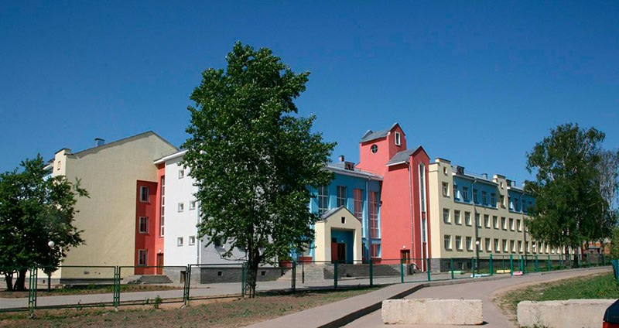
Муниципальная программа «Развитие образования Дивеевского муниципального района Нижегородской области»
Услуги по муниципальной программе осуществляют:
9 общеобразовательных организаций
7 детских садов
1 учреждение дополнительного образования
Центральная бухгалтерия
Утверждена
постановлением администрации Дивеевского района от 17 ноября 2014 года № 1402 «Об утверждении муниципальной программы Развитие образования Дивеевского муниципального района Нижегородской области.
Расходы по муниципальной программе (тыс.руб.)
Цель муниципальной программы
формирование на территории Дивеевского муниципального района образовательной системы, обеспечивающей доступность качественного образования, отвечающего потребностям инновационного развития экономики района, ожиданиям общества и каждого гражданина.

Slide 49
Муниципальная программа «Развитие образования Дивеевского муниципального района Нижегородской области»
В результате мероприятий муниципальной программы:
проведены капитальные ремонты:
Энергоснабжения и кровли МБДОУ детский сад №1 « Светлячок» - 5 778,9 тыс.руб.
Системы отопления МБДОУ детский сад №3 « Колокольчик» -1 449,7 тыс.руб.

Slide 50
Муниципальная программа «Развитие образования Дивеевского муниципального района Нижегородской области»
В результате мероприятий муниципальной программы:
проведены капитальные ремонты:
Кровли МБОУ Суворовская общеобразовательная школа» - 3 938,9 тыс.руб.
Фасада МБОУ Кременковская общеобразовательная школа» - 2 644,9 тыс.руб.

Slide 51
Муниципальная программа «Развитие образования Дивеевского муниципального района Нижегородской области»
Индикаторы достижения цели и показатели непосредственных результатов муниципальной программы:
Наименование индикатора/ непосредственного результата | Ед. измерения | 2020 год план | 2020 год факт
Удельный вес численности населения в возрасте 5-18 лет, охваченного образованием, в общей численности населения в возрасте 5-18 лет | % | 100 | 99,8
Удельный вес численности обучающихся государственных (муниципальных) ОБОО, которым предоставлена возможность обучаться в соответствии с основными современными требованиями, в общей численности обучающихся | % | 100 | 99,8
Удельный вес численности обучающихся по программам общего образования, участвующих в олимпиадах и конкурсах различного уровня, в общей численности, обучающихся по программам общего образования | % | 75 | 65
Охват детей в возрасте 5-18 лет дополнительными образовательными программами (удельный вес численности детей, получающих услуги дополнительного образования, в общей численности детей в возрасте 5-18 лет) | % | 85 | 76,6
Доля педагогических работников с высшей квалификационной категорией в общей численности аттестованных педагогических работников | % | 20,4 | 21,2
Доля аттестованных руководящих и педагогических работников в общей численности руководящих и педагогических работников, подлежащих аттестации | % | 89 | 91
Охват детей дошкольным образованием от 1 года до 7 лет | % | 59 | 64,8
Число учеников в муниципальных ОБОО, приходящихся на одного учителя | человек | 9 | 9,3
Количество обучающихся по программам общего образования, участвующих в олимпиадах и конкурсах различного уровня | человек | 340 | 530
Количество мероприятий в системе дополнительного образования детей и воспитания | единицы | 70 | 73
Количество детей, отдохнувших в организациях отдыха и оздоровления детей | человек | 0 | 665
Число уровней общего образования, на которых реализуются механизмы внешней оценки качества образования | единицы | 2 | 17

Slide 52
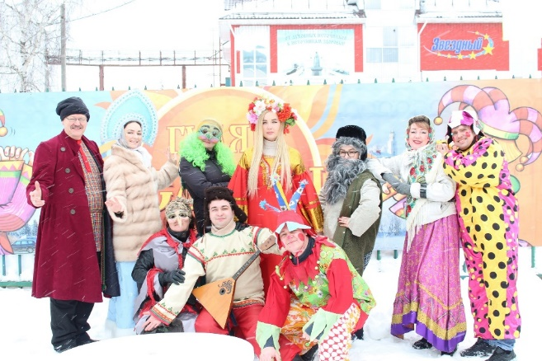
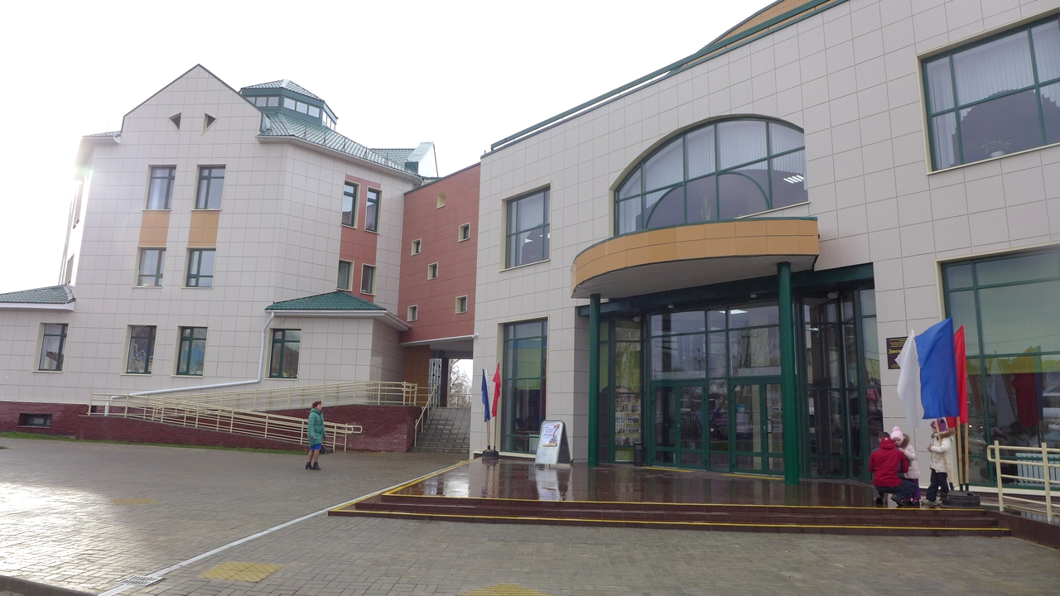
Муниципальная программа «Развитие культуры Дивеевского муниципального района Нижегородской области»
Услуги по муниципальной программе осуществляют:
МАУДО «Дивеевская музыкальная школа»
МАУК «Культурно-досуговое объединение»
МАУК «Межпоселенческая централизованная библиотечная система»
МКУ «Центр Хозяйственного Обслуживания учреждений культуры»
Утверждена
постановлением администрации Дивеевского района от 13 октября 2014 года №1264 «Об утверждении муниципальной программы Развитие культуры Дивеевского муниципального района Нижегородской области».
Цель муниципальной программы
обеспечение культурных потребностей граждан Дивеевского муниципального района.
Расходы по муниципальной программе (тыс.руб.)

Slide 53
Муниципальная программа «Развитие культуры Дивеевского муниципального района Нижегородской области»
В результате мероприятий муниципальной программы:
Приобретены театральные кресла для муниципальных домов культуры – 525,8 тыс.руб
Приобретена музыкальная аппаратура для муниципальных домов культуры – 235,4 тыс.руб

Slide 54
Муниципальная программа «Развитие культуры Дивеевского муниципального района Нижегородской области»
Капитальный ремонт здания Сатисского СДК – 6 076,3 тыс.руб.
Ремонт кровли Сатисского СДК – 846 049 тыс.руб.

Slide 55
Муниципальная программа «Развитие культуры Дивеевского муниципального района Нижегородской области»
Индикаторы достижения цели и показатели непосредственных результатов муниципальной программы:
Наименование индикатора /непосредственного результата | Единица измерения | Значение индикатора непосредственного результата
 |  | 2020 год план | 2020 год факт
Повышение уровня удовлетворенности граждан Дивеевского района качеством предоставления муниципальных услуг культуры | % | 45 | 42
Охват населения библиотечным обслуживанием | % | 67,2 | 66,8
Охват населения Дивеевского муниципального района культурно-массовыми мероприятиями | на 1 тыс.чел | 5607 | 7116,8
Увеличение доли детей, участников клубных формирований, в общем числе детей, % к общему количеству детей возраста 5 – 14 лет | % | 8 | 3,1
Доля детей, получающих дополнительное образование в сфере культуры, от общего числа детей в возрасте от 5 до 18 лет | % | 10 | 11,1

Slide 56

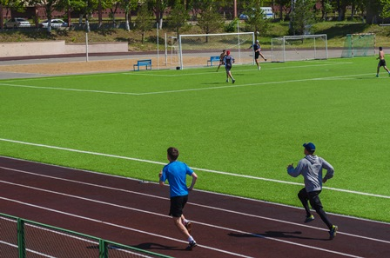
Общественно-значимые проекты, реализованные в 2020 году
В 2020 году был реализован проект: ОБУСТРОЙСТВО КОМПЛЕКСА ПЛОСКОСТНЫХ СПОРТИВНЫХ СООРУЖЕНИЙ (СТАДИОН) В С.ДИВЕЕВО НИЖЕГОРОДСКОЙ ОБЛАСТИ
Стоимость проекта – 12 274,1 тыс.рублей

Slide 57
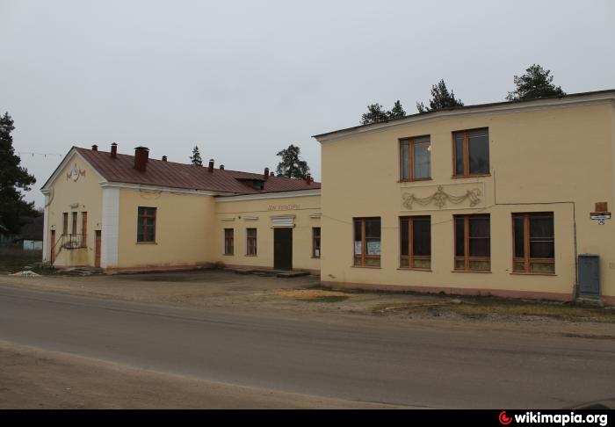
Общественно-значимые проекты, реализованные в 2020 году
В 2020 году был реализован проект: ЗАМЕНА ОКОННЫХ БЛОКОВ В САТИССКОМ СЕЛЬСКОМ ДОМЕ КУЛЬТУРЫ
Стоимость проекта – 455,0 тыс. руб.

Slide 58
Открытые государственные информационные ресурсы
Правительство Нижегородской области
http://www.government-nnov.ru/
Официальный сайт для размещения информации о государственных и муниципальных учреждениях
http://bus.gov.ru/public/home.html
Официальный сайт Администрации Дивеевского муниципального района
http://www.diveevo-adm.ru/

Slide 59
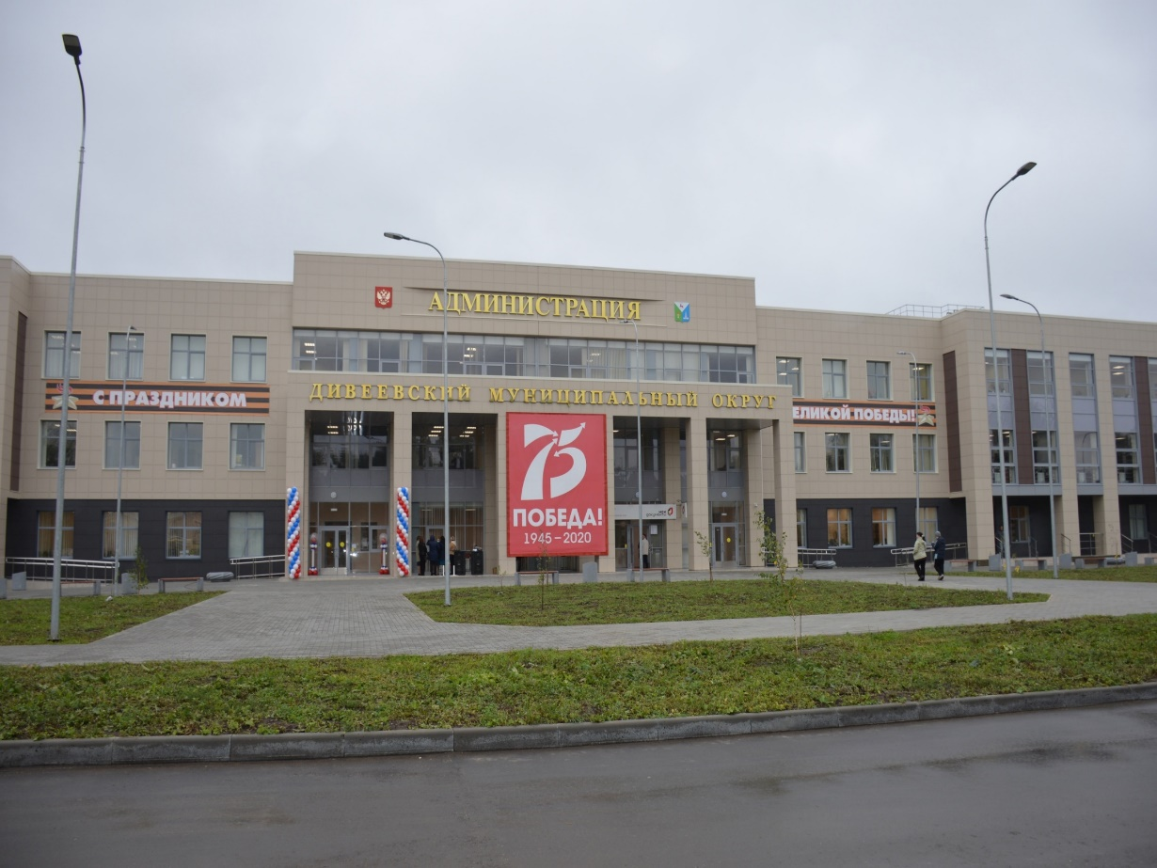
Контактная информация финансового управления администрации Дивеевского муниципального округа
Адрес: 607320 Нижегородская область, с. Дивеево, ул. Октябрьская, 10.
Телефон: (83134) 4-23-81, факс: (83134) 4-38-25.
Адрес электронной почты: div_finotdel@sinn.ru

